Slide 1

Bài 52
ut, ưt
Giáo viên: Đỗ Thị Phương Thảo

Slide 2
Tiết 1

Slide 3
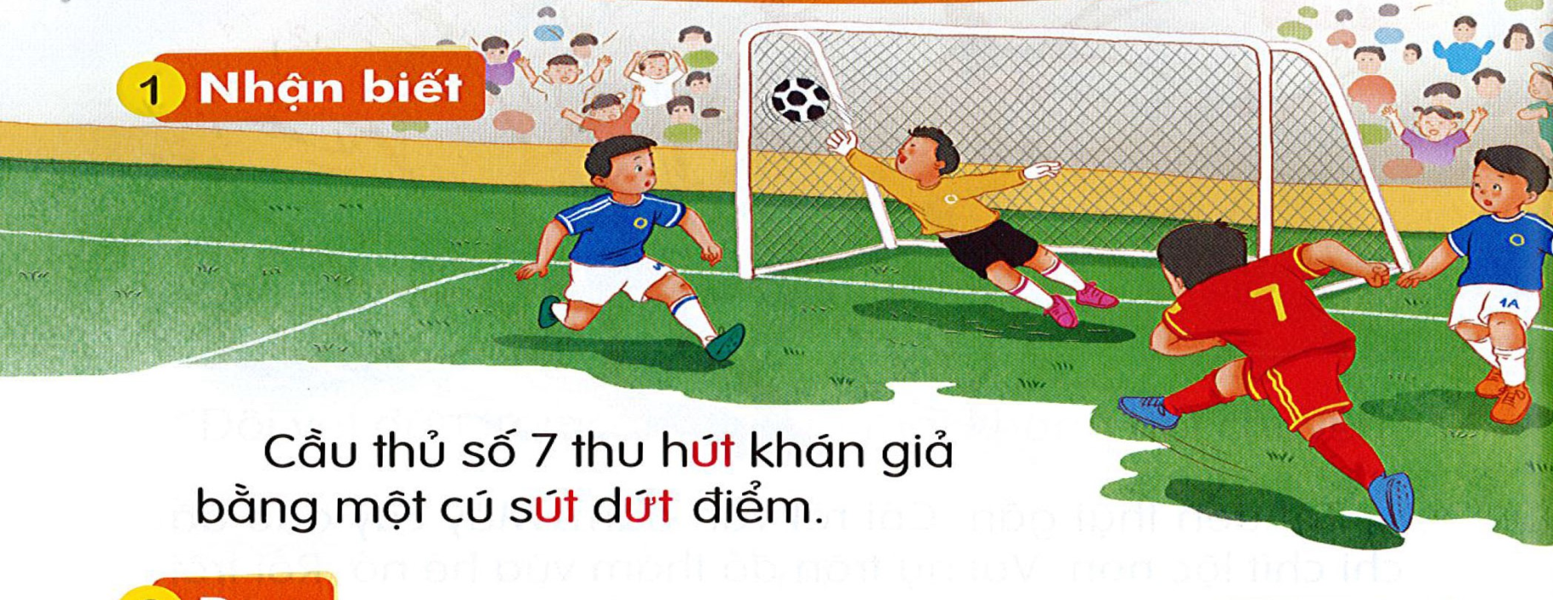

ut
Cầu thủ số 7 thu hút khán giả bằng một cú sút dứt điểm.
ut
ưt

Slide 4

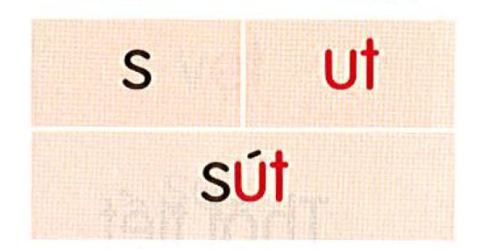
ut
ưt
bụt hụt lụt sụt
dứt mứt nứt sứt

Slide 5
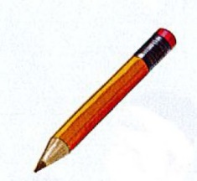
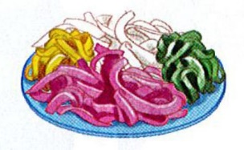
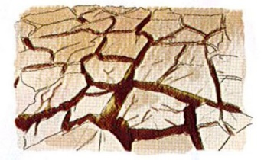
bút chì
mứt dừa
nứt nẻ

Slide 6
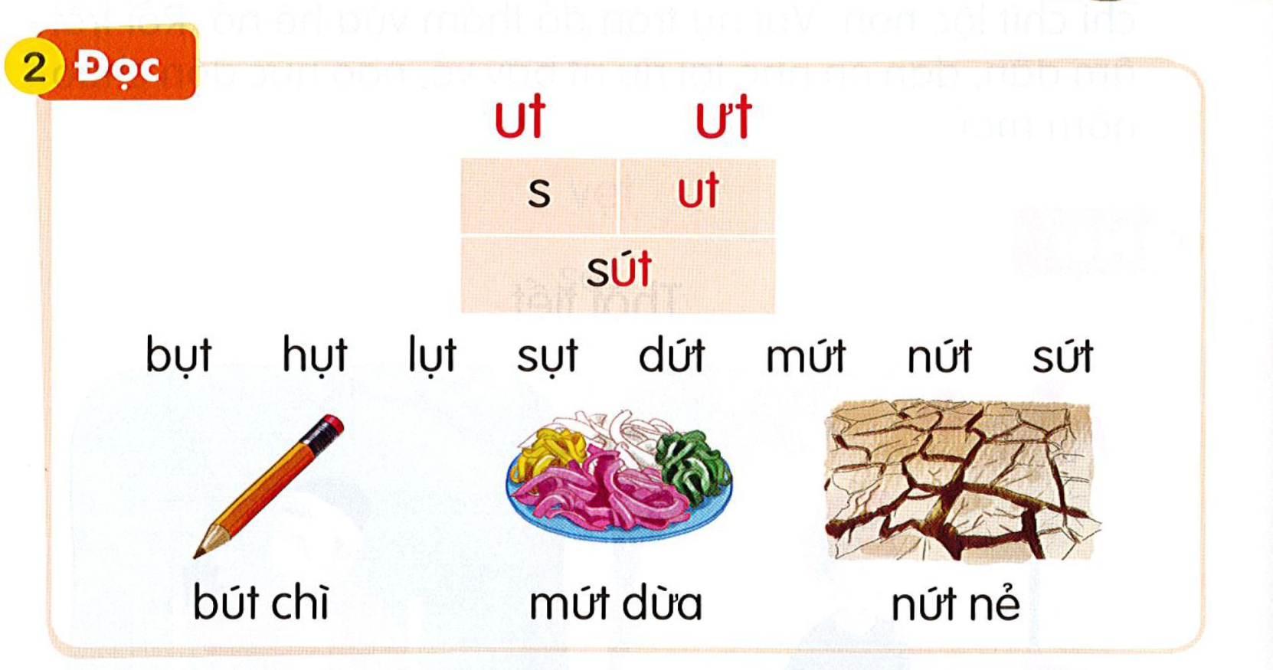

Slide 7
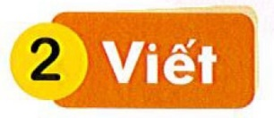
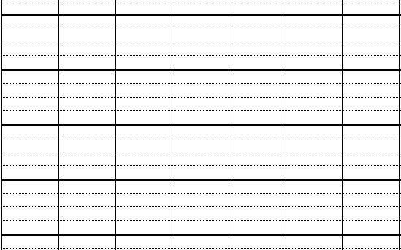
ut
ưt
bút
mút

Slide 8
Tiết 2

Slide 9
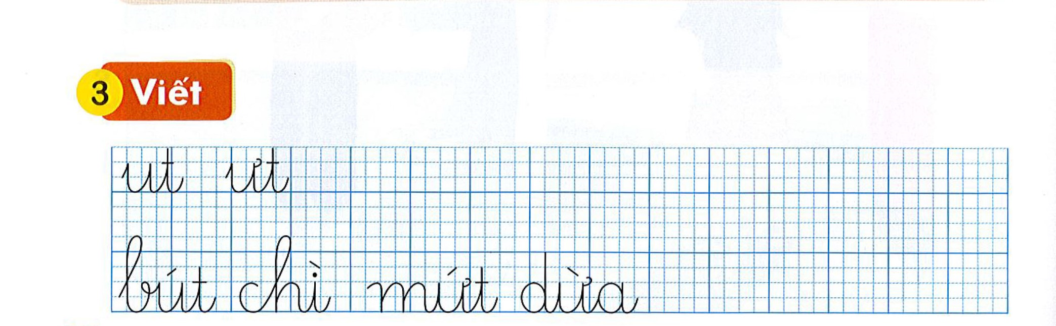

Slide 10
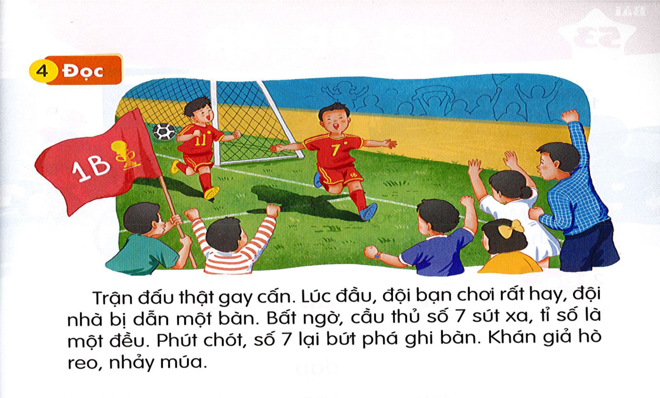

Slide 11
Trận đấu thật gay cấn. Lúc đầu, đội bạn chơi rất hay, đội nhà bị dẫn một bàn. Bất ngờ, cầu thủ số 7 sút xa, tỉ số là một đều. Phút chót, số 7 lại bứt phá ghi bàn. Khán giả hò reo, nhảy múa.

Slide 12
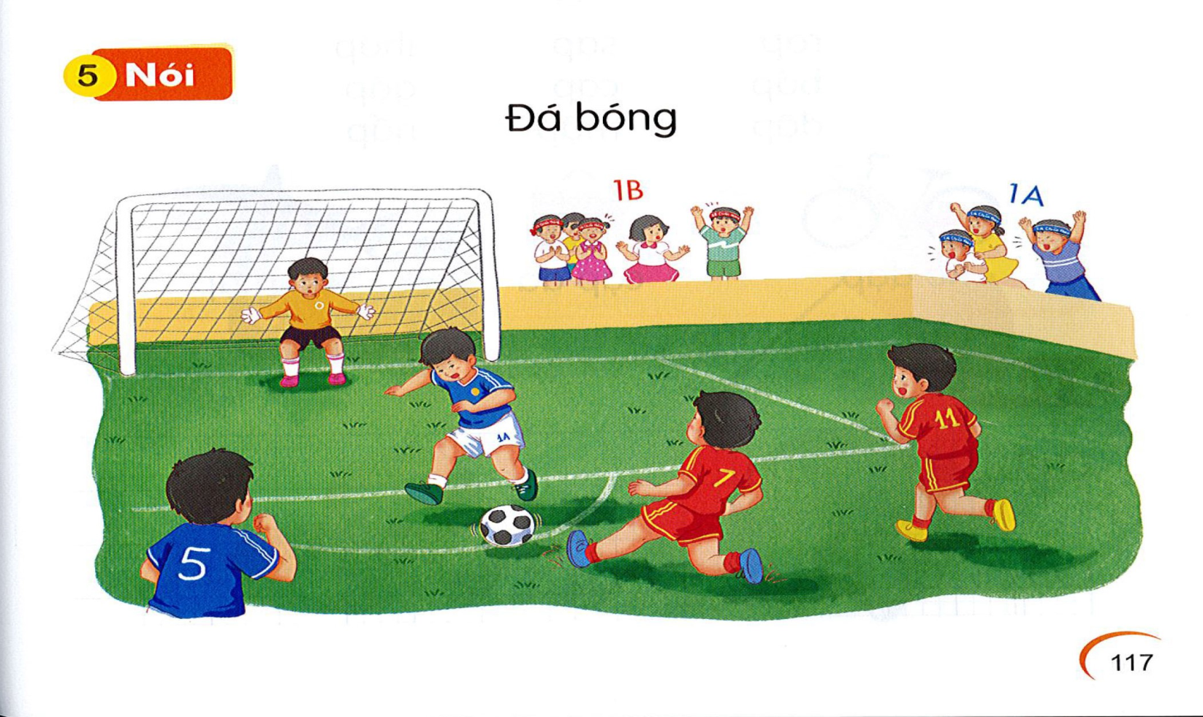

Slide 13

Tìm từ ngữ chứa vần ut, ưt.
ut
ưt
Đặt câu với từ ngữ vừa tìm được.

